Slide 1


Муниципальное бюджетное общеобразовательное учреждение
«Школа - ЭКОТЕХ» г. Котовска Тамбовской области
ПЕРВОКЛАССНИК 2025-2026
(Информация для родителей (законных представителей)
будущих первоклассников)
25 марта 2025 г

Slide 2

НОРМАТИВНЫЕ ПРАВОВЫЕ АКТЫ
Федеральный закон от 29.12.2012 г №273 ФЗ «Об образовании в Российской Федерации»;
Приказ Министерства просвещения РФ от 02.09.2020 №458 «Об утверждении Порядка приёма на обучение по образовательным программам начального общего, основного общего и среднего общего образования» (с изменениями, утверждёнными приказами Министерства просвещения Российской Федерации от 08.10.2021 №707, от 30.08.2022 №784, от 23.01.2023 №47, от 30.08.2023 №642, от 04.03.2025 №171 );
Административным регламентом предоставления муниципальной услуги «Зачисление в муниципальные образовательные организации города Котовска Тамбовской области, реализующие программы общего образования» (утверждён постановлением администрации города от 21.02.2025 № 191;
Правила приема на обучение по образовательным программам начального общего,
основного общего и среднего общего образования в Муниципальное бюджетное общеобразовательное учреждение «Школа-ЭКОТЕХ» города Котовска Тамбовской области

Slide 3

В ШКОЛУ ПРИНИМАЮТСЯ ДЕТИ
в возрасте на 1 сентября 2025 года 6 лет 6 месяцев, но не позже 8 лет;
в более раннем или в более позднем возрасте по решению учредителя

Slide 4

ПРИЁМ
В ШКОЛЫ ТАМБОВСКОЙ ОБЛАСТИ
1 этап
с 1 апреля по 30 июня 2025 г
для детей, проживающих на закрепленной территории, а также для детей, имеющих право внеочередного, первоочередного и преимущественного приёма в образовательные организации
2 этап
с 6 июля
для детей, не проживающих на закрепленной территории на свободные места, но не позднее 5 сентября 2025 г.
Единое время начала приема заявлений в школы Тамбовской области
1 апреля 9.00 часов

Slide 5

1 этап с 1 апреля по 30 июня 2025 г
для детей, проживающих на закрепленной территории
АДМИНИСТРАЦИЯ ГОРОДА КОТОВСКА ТАМБОВСКОЙ ОБЛАСТИ
ПОСТАНОВЛЕНИЕ
09.01.2024 г. Котовск № 1
В соответствии с пунктом 6 части 1 статьи 9 Федерального закона от 29.12.2012 №273-ФЗ «Об образовании в Российской Федерации», администрация города Котовска Тамбовской области постановляет:
Закрепить Муниципальное бюджетное общеобразовательное учреждение «Школа-ЭКОТЕХ» города Котовска Тамбовской области за следующими территориями города Котовска Тамбовской области:
улицы Набережная, Октябрьская (кроме домов 2, 2А, 2Б, 4, 7), Котовского (кроме домов 7, 10), Кирова, Красногвардейская, Гаврилова, Пионерская, Свободы, Комсомольская, Речная, Северная, Кооперативная, Дружбы, Садовая, Новая, Советская, Железнодорожная, Лесхозная, Лесная, Луговая, проезды Озерный, Бокинский, Железнодорожный, проспект Труда

Slide 6
1 этап с 1 апреля по 30 июня 2025 г
ЛЬГОТНОЕ ЗАЧИСЛЕНИЕ
ВНЕОЧЕРЕДНОЙ ПРИЁМ
дети военнослужащих и дети граждан, пребывавших в добровольческих формированиях, погибших(умерших) при выполнении задач в специальной военной операции либо позднее указанного периода, но вследствие увечья (ранения, травмы, контузии) или заболевания, полученных при выполнении задач в ходе проведения специальной военной операции, в том числе усыновленные (удочеренные) или находящиеся под опекой или попечительством в семье, включая приемную семью, патронатную семью по месту жительства их семей;
дети сотрудника национальной гвардии РФ, погибшего (умершего) при выполнении задач в специальной военной операции либо позднее указанного периода, но вследствие увечья (ранения, травмы, контузии) или заболевания, полученных при выполнении задач в ходе проведения специальной военной операции, в том числе усыновленные (удочеренные) или находящиеся под опекой или попечительством в семье, включая приемную семью;
дети сотрудников прокуратуры; дети судей; дети сотрудников следственного комитета (в ОО, имеющие интернат)

Slide 7
1 этап с 1 апреля по 30 июня 2025 г
ЛЬГОТНОЕ ЗАЧИСЛЕНИЕ
ПЕРВООЧЕРЕДНОЙ ПРИЁМ
дети, указанные в части 6 статьи 46 Федерального закона от 7 февраля 2011г. N3-ФЗ «О полиции»;
дети сотрудников органов внутренних дел, не являющихся сотрудниками полиции;
дети, указанные в части 14 статьи 3 Федерального закона от 30 декабря 2012г. N283-ФЗ «О социальных гарантиях сотрудникам некоторых федеральных органов исполнительной власти и внесении изменений в законодательные акты Российской Федерации»

Slide 8
1 этап с 1 апреля по 30 июня 2025 г
ЛЬГОТНОЕ ЗАЧИСЛЕНИЕ
ПРЕИМУЩЕСТВЕННЫЙ ПРИЁМ
дети, в том числе усыновленные (удочеренные) или находящиеся под опекой или попечительством в семье, включая приемную семью, либо в случаях, предусмотренных законами субъектов Российской Федерации, патронатную семью, при приеме в образовательную организацию, в которой обучаются их брат и (или) сестра (полнородные и неполнородные, усыновленные (удочеренные), дети, опекунами (попечителями) которых являются родители (законные представители) этих детей, или дети, родителями (законными представителями) которых являются опекуны (попечители) этих детей, за исключением случаев, предусмотренных частями 5 и 6 статьи 67 Федерального закона от 29.12.2012 № 273-ФЗ «Об образовании в Российской Федерации»

Slide 9
1 этап
с 1 апреля по 30 июня 2025 г
Дата, время и способ подачи заявления не влияют на принятие решения о зачислении
Единое время начала приема заявлений в школы Тамбовской области
1 апреля 9.00 часов

Slide 10
2 этап
с 6 июля до момента заполнения свободных мест, но не позднее 5 сентября текущего года
Зачисление на свободные места в порядке очередности

Slide 11

ЗАПИСЬ В 1 КЛАСС
1. Подача заявления родителями (законными представителями) детей
2. Предоставление документов в общеобразовательную организацию
3. Зачисление ребенка в первый класс или отказ в зачислении

Slide 12
КАК ПОДАТЬ ЗАЯВЛЕНИЕ
Прием в школу осуществляется по личному заявлению родителя (законного представителя)
Документы в школы подаются одним из способов:
в электронной форме посредством ЕПГУ
лично в школе в приёмной комиссии в соответствии с графиком работы
по почте заказным письмом с уведомлением о вручении
Порядок рассмотрения заявлений не зависит от способа их подачи.

Slide 13

ЭЛЕКТРОННОЕ ЗАЯВЛЕНИЕ

Slide 14
ЭЛЕКТРОННОЕ ЗАЯВЛЕНИЕ
Перейти на портал госуслуги и набрать в поисковой строке «Запись в 1 класс».
Выбрать опцию «Подать заявление».
Пройти авторизацию с помощью логина и пароля.
Заполнить электронную форму заявления.
Убедиться в том, что заявление принято и дождаться решения школы (отслеживать статус можно в личном кабинете).
Получить уведомление об успешном получении заявления.

Slide 15
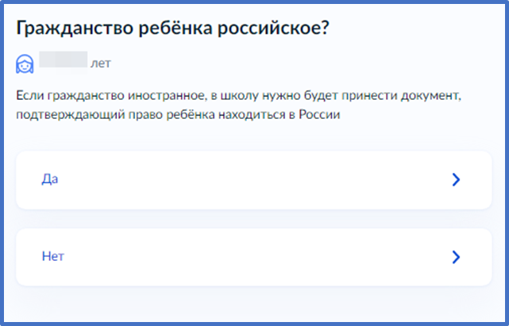
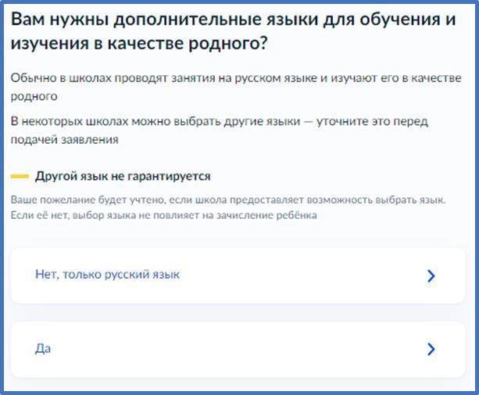

Slide 16
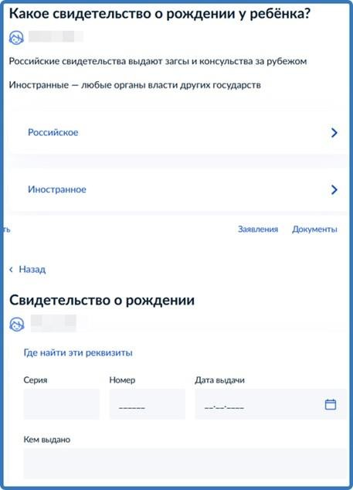

Slide 17
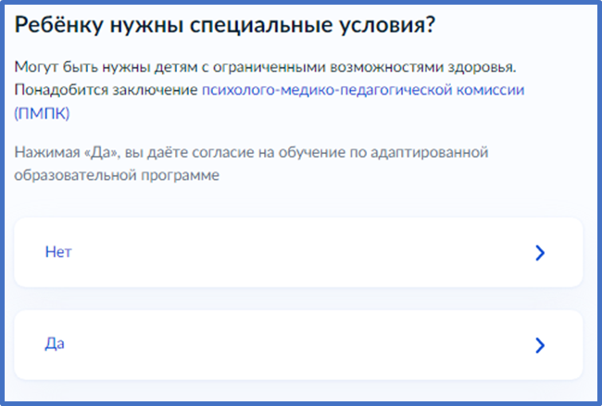

Slide 18
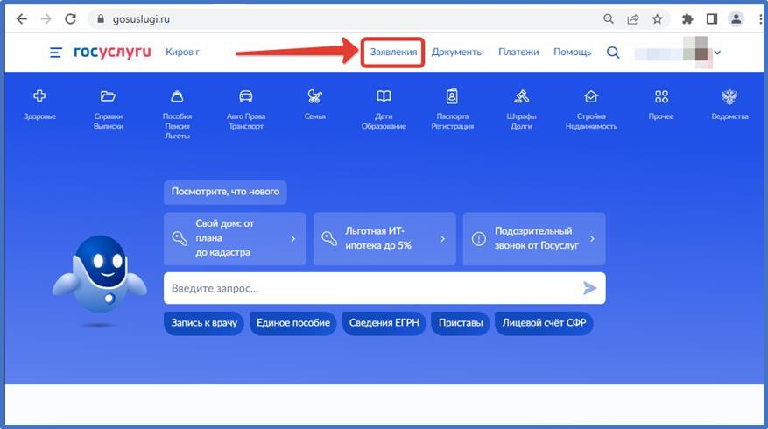
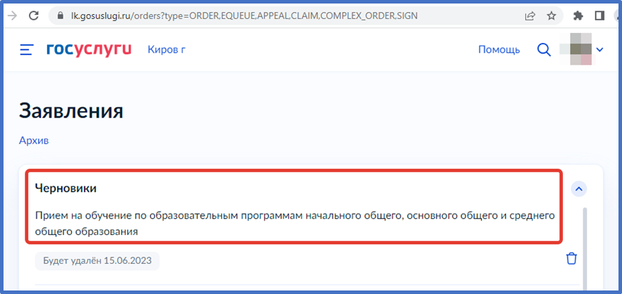

Slide 19
ПЕРЕЧЕНЬ ДОКУМЕНТОВ
- копия документа, удостоверяющего личность родителя (законного представителя) ребенка или поступающего;
- копия свидетельства о рождении ребенка или документа, подтверждающего родство заявителя;
- копия свидетельства о рождении полнородных или неполнородных брата и (или) сестры (в случае использования права преимущественного приёма на обучение по образовательным программам начального общего образования ребенка в образовательную организацию, в которой обучаются его полнородные или неполнородные брат и (или) сестра);
- копия документа, подтверждающего установление опеки или попечительства (при необходимости);
- копия документа о регистрации ребенка или поступающего по месту жительства или по месту пребывания на закрепленной территории или справку о приеме документов для оформления регистрации по месту жительства (в случае приема на обучение ребенка или поступающего, проживающего на закрепленной территории);
- копии документов, подтверждающих право первоочередного приёма на обучение по основным общеобразовательным программам;
- копия заключения психолого-медико-педагогической комиссии (при наличии).

Slide 20
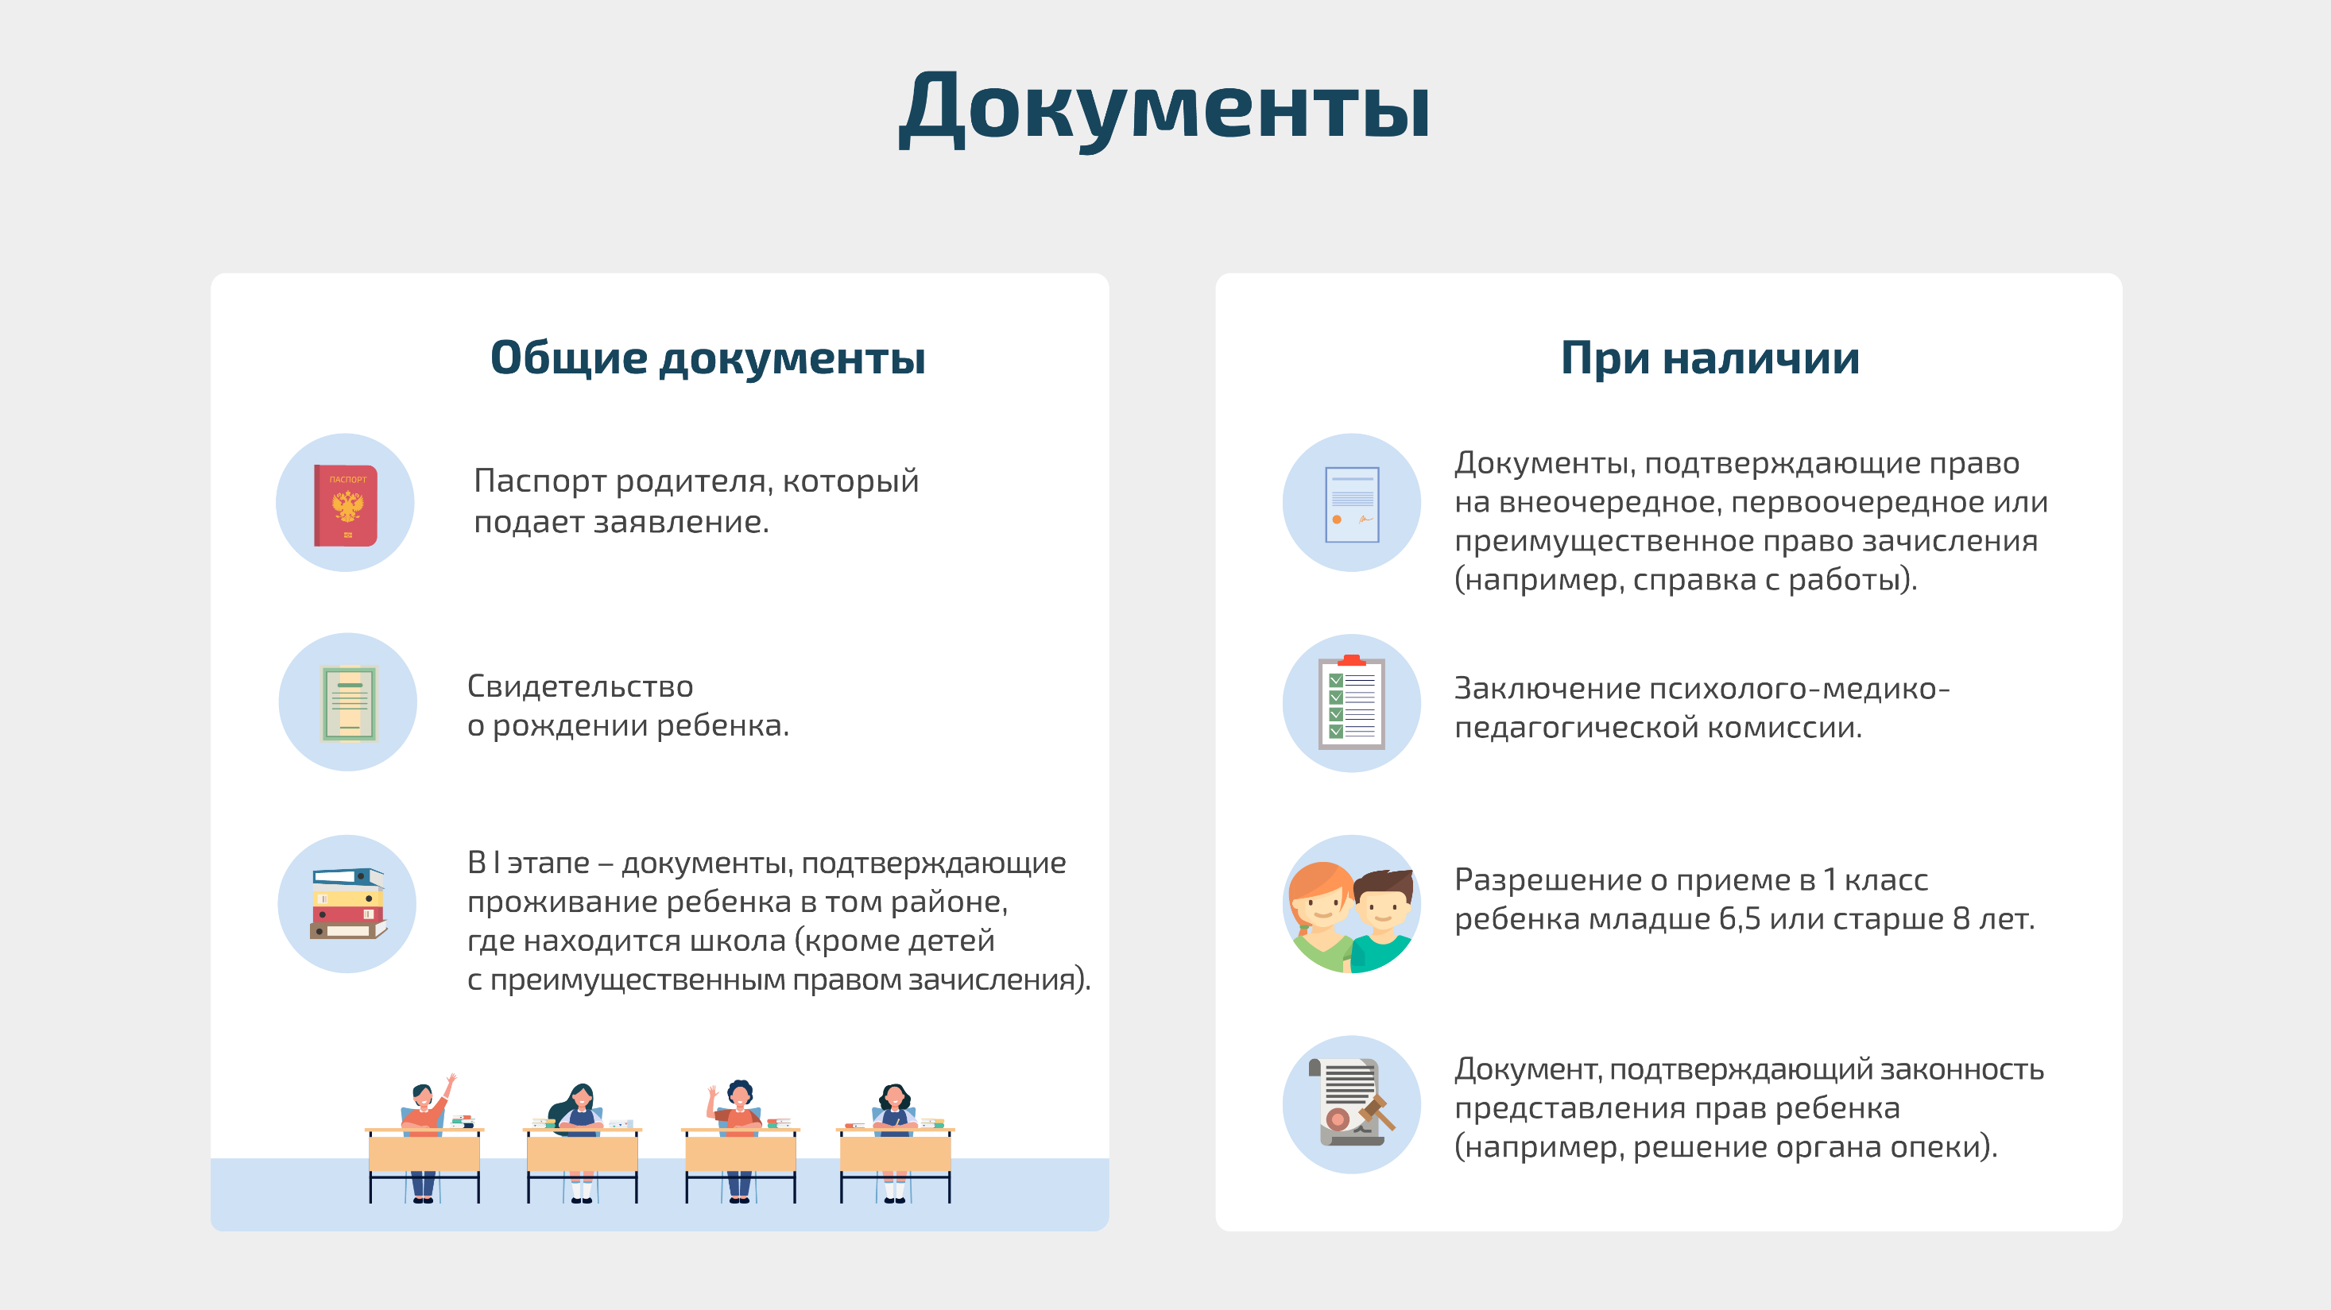

Slide 21
При посещении общеобразовательной организации и (или) очном взаимодействии с уполномоченными должностными лицами общеобразовательной организации родитель(и) (законный(ые) представитель(и)) ребенка предъявляет(ют) оригиналы документов.
ДОКУМЕНТЫ

Slide 22
Родитель(и) (законный(ые) представитель(и)) ребенка имеет право по своему усмотрению представлять другие документы
ДОКУМЕНТЫ

Slide 23
Заявление оформляется на русском языке, не допускается использование сокращений слов и аббревиатур, тексты документов должны быть написаны разборчиво, фамилии, имена и отчества (при наличии) физических лиц, адреса их мест жительства написаны полностью; не должны содержать подчисток, приписок, зачеркнутых слов и иных не оговоренных исправлений, а также иметь повреждений, наличие которых не позволяет однозначно истолковать их содержание, документы должны быть скреплены печатями, иметь надлежащие подписи сторон или определенных законодательством должностных лиц. Заявление может быть исполнено в рукописном или печатном виде.
ЛИЧНЫЙ ПРИЁМ

Slide 24
ЛИЧНЫЙ ПРИЁМ
День недели | Время | Место | Ответственное лицо
01.04.2024 – 31.05.2024
Понедельник | 14.00 - 16.00 | учительская (2 этаж) | Бенгардт В.В.
Вторник | 14.00 - 16.00
Среда | 14.00 - 16.00
Четверг | 14.00 - 16.00
Понедельник | 14.00 - 16.00
01.06.2024-05.09.2024
Понедельник | 09.00 - 16.00 | учительская (2 этаж) | Бенгардт В.В.

Slide 25
ЗАЧИСЛЕНИЕ В ШКОЛУ
1-3 июля– для зачисления в первый класс ребенка, имеющего право на преимущественное, внеочередное, первоочередное зачисление в Организацию, а также ребенка, проживающего на закрепленной территории, для получения начального общего образования;
5 рабочих дней – для зачисления в первый класс ребенка, не проживающего на закрепленной территории

Slide 26
ОТКАЗ В ПРИЁМЕ ДОКУМЕНТОВ
обращение за муниципальной услугой лица, не являющегося заявителем;
установление недостоверности сведений, указанных в заявлении о приеме на обучение;
подача заявления в период до 1 апреля текущего года при зачислении ребенка в первый класс;

Slide 27
ОТКАЗ В ПРИЁМЕ ДОКУМЕНТОВ
несоответствие возраста ребенка, в интересах которого действует родитель (законный представитель), требованиям действующего законодательства (ребёнок не достиг возраста 6 лет и 6 месяцев или уже достиг возраста 8 лет на момент начала получения начального общего образования) при отсутствии разрешения Администрации на прием ребенка в Организацию.
подача заявления в период с 1 апреля до 30 июня текущего года при зачислении в первый класс на следующий учебный год детей, не проживающих на закрепленной территории, а также детей, не относящихся к льготным категориям

Slide 28
ОТКАЗ В ПРИЁМЕ ДОКУМЕНТОВ
Отсутствие в школе свободных мест
ПРИ ОТСУТСТВИИ СВОБОДНЫХ МЕСТ
обращение родителя (законного представителя) в администрацию города

Slide 29
Приём в школу иностранных граждан и лиц без гражданства
Приказ Министерства просвещения Российской Федерации от 04.03.2025 № 171

Slide 30
Приём в школу иностранных граждан и лиц без гражданства
КАК ПОДАТЬ ЗАЯВЛЕНИЕ
в электронной форме посредством ЕПГУ
по почте заказным письмом с уведомлением о вручении
В заявлении о приёме на обучение даётся согласие для прохождения тестирования на знание русского языка

Slide 31
Приём в школу иностранных граждан и лиц без гражданства
ПЕРЕЧЕНЬ ДОКУМЕНТОВ
копии документов, подтверждающих родство заявителя;
копии документов, подтверждающих законность нахождения ребенка и его законного (законных) представителя (представителей) на территории Российской Федерации (действительные вид на жительство, либоразрешение на временное проживание, либо разрешение на временное проживание в целях получения образования, либо визу и (или) миграционную карту, либо иные предусмотренные федеральным законом или международным договором Российской Федерации документы, подтверждающие право иностранного гражданина или лица без гражданства на пребывание (проживание) в Российской Федерации);
копии документов, подтверждающих прохождение государственной дактилоскопической регистрации ребенка;
копии документов, удостоверяющих личность ребенка;
копии документов, подтверждающих присвоение родителю ИНН,
копия СНИЛС родителя (при наличии), а также СНИЛС ребенка (при наличии);
медицинское заключение об отсутствии у ребенка инфекционных заболеваний, представляющих опасность для окружающих;
копии документов, подтверждающих осуществление родителем (законным представителем) трудовой деятельности (при наличии).
Все документы представляются на русском языке или вместе с заверенным в установленном порядке переводом на русский язык.

Slide 32
Приём в школу иностранных граждан и лиц без гражданства
ПРОВЕРКА ДОКУМЕНТОВ
Образовательная организация не более 5 рабочих дней проводит проверку комплектности предоставленных документов
В случае представления неполного комплекта документов общеобразовательная организация возвращает заявление без его рассмотрения.
В случае представления полного комплекта документов общеобразовательная организация в течение 25 рабочих дней осуществляет проверку достоверности предоставленных документов.

Slide 33
Приём в школу иностранных граждан и лиц без гражданства
ТЕСТИРОВАНИЕ НА ЗНАНИЕ РУССКОГО ЯЗЫКА
В случае представления полного комплекта документов и со дня подтверждения их достоверности ребенок направляется общеобразовательной организацией в тестирующую организацию для прохождения тестирования на знание русского языка, достаточное для освоения образовательных программ начального общего
Информация о направлении на тестирование ребенка направляется по адресу (почтовый или электронный), указанному в заявлении о приеме на обучение, и в личный кабинет ЕПГУ (при наличии).
Информация о результатах тестирования и рассмотрения заявления о приеме на обучение ребенка общеобразовательной организацией направляется по адресу (почтовый или электронный), указанному в заявлении о приеме на обучение, и в личный кабинет ЕПГУ (при наличии).

Slide 34
Приём в школу иностранных граждан и лиц без гражданства
ТЕСТИРОВАНИЕ НА ЗНАНИЕ РУССКОГО ЯЗЫКА
Руководитель общеобразовательной организации издает распорядительный акт о приеме на обучение ребенка в течение 5 рабочих дней после официального поступления информации об успешном прохождении тестирования
Если ребенок не прошел тестирование, предлагается пройти дополнительное обучение русскому языку.
Повторно пройти тестирование можно не ранее, чем через 3 месяца.

Slide 35
Приём в школу иностранных граждан и лиц без гражданства
Если родители ребенка-иностранца являются должностными лицами международных (межгосударственных, межправительственных) организаций или владельцами дипломатических, служебных паспортов, сотрудниками и членами административно-технического персонала аппаратов военного атташата, торговых представительств или членами их семей, то они должны предоставить следующие документы:
копию свидетельства о рождении ребенка;
копию паспорта;
справку о регистрации по месту жительства
Если ребенок – гражданин Беларуси, то родители предъявляют на русском языке или с заверенным переводом:
копии документов, подтверждающих родство заявителя или законность представления прав ребенка;
копии документов, удостоверяющих личность ребенка.

Slide 36
Приём в школу иностранных граждан и лиц без гражданства
ребенок не может быть зачислен в школу только в том случае, если в ней нет свободных мет;
если не представлен полный комплект документов, подтверждающий законность нахождения на территории России;
если не прошел тестирование.

Slide 37
КОНТАКТЫ
4-24-32 Кочетков Александр Викторович
3-40-14 Кузнецова Галина Ивановна
Сайт https://ecotech.gosuslugi.ru
Эл. почта ecotech@g41.tambov.gov.ru

Slide 38
